Slide 1
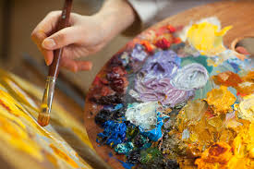
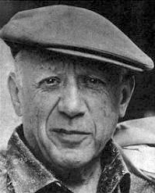
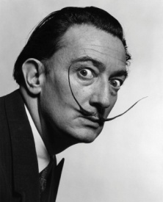
Προσκαλούμε στις 19-04-2016 στο 5^{ο} Γυμνάσιο Νέας Σμύρνης καθηγητές και μαθητές των σχολικών μονάδων της περιοχής μας στην επιμορφωτική ξενάγηση των αντιπροσωπευτικών έργων της ζωγραφικής του Picasso, Dalí και Miró που υλοποιήθηκαν από μαθητές της Γ’ Γυμνασίου στο πλαίσιο του προγράμματος Αγωγής Σταδιοδρομίας με τίτλο : «Ο ασυμβίβαστος P.Picasso, o σουρεαλιστής S. Dalί και o εξαγριωμένος J. Mirό παρουσιάζουν με την πινελιά τους τα γεγονότα της ανθρώπινης ζωής»
Συντονίστρια του προγράμματος Ε. Κωνσταντακοπούλου Συνδιοργάνωση με την υπεύθυνη
του ΚΕΣΥΠ Καλλιθέας Αικ. Κορδονούρη
19 Απριλίου, 9:00-14:00
Παρακαλούμε όπως μας ενημερώνετε τηλεφωνικά για την ώρα προσέλευσή σας στο τηλέφωνο 2109321951

